Slide 1
Potyczki
szachowe

Slide 2
Potyczki
szachowe

Slide 3
Potyczki
szachowe

Slide 4
Potyczki
szachowe

Slide 5
Potyczki
szachowe

Slide 6
Potyczki
szachowe

Slide 7
Potyczki
szachowe

Slide 8
Potyczki
szachowe

Slide 9
Potyczki
szachowe

Slide 10
Potyczki
szachowe

Slide 11
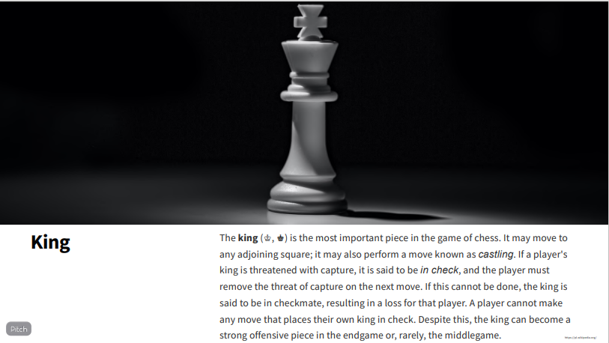
Potyczki
szachowe

Slide 12
Potyczki
szachowe

Slide 13
Potyczki
szachowe

Slide 14
Potyczki
szachowe

Slide 15
Potyczki
szachowe

